Slide 1
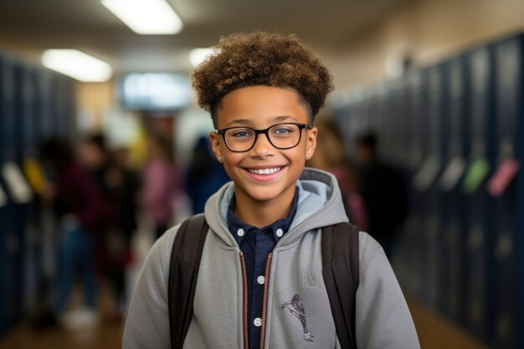
État civil
Nom: Mouli
Prénom: Théo
Age: 12 ans
Situation sociale
Comportement
Genre: Masculin
Catégorie socio-professionnelle: Étudiant collège
Situation familiale: Célibataire , enfant unique
Résidence: Paris ,France
But sur le site: Découvrir des animé via des recommandations et se faire des amis sur le site
Comportement typique: Parcours les avis et les recommandations d'animé participe aux débats dans l'espace communautaire
Résultats attendus: Veut regarder le plus de bon animé possible et faire partie d'un membre à part entière de la communauté
Problèmes à éviter: Problème de navigation qui pourrai le décourager, Problème d'adaptation par rapport à son âge qui l'exposerai a des insultes
Étant un enfant é d'animé japonais ce persona est une cible idéal pour le site du client qui bien sur devra être adapté aux enfants et donc les protéger à travers plein de sécurité sur les posts ,les commentaires etc... .De plus son affection pour les manga et animé ferai de lui un utilisateur régulier et qui pourrai même sur le long termes aidé à améliorer le site du client

Slide 2

État civil
Nom: Bonnet
Prénom: Cassandra
Age: 24 ans
Situation sociale
Comportement
Genre: Féminin
Catégorie socio-professionnelle: Étudiante ,photographe indépendante
Situation familiale: Couple non marié
Résidence: Saint-Denis ,France
But sur le site: Partager ses photographies et se faire des contact à travers le site
Comportement typique: Post des photos et regarde d'autre créations
Résultats attendus: Espère des retours sur ses créations et enrichir ses contact professionnel
Problèmes à éviter: Baisse des résolution de la photo lors du téléchargement sur le site et l'Absence de Mise en Avant sur le site ses artiste comme elle
Ce persona représente bien une personne susceptible d'accéder au site du client car c'est un profil créateur qui créerai du contenu bénéfique pour le site et elle-même qui de plus forcerai l'interaction entre utilisateur à travers des commentaire lié aux oeuvres

